Slide 1
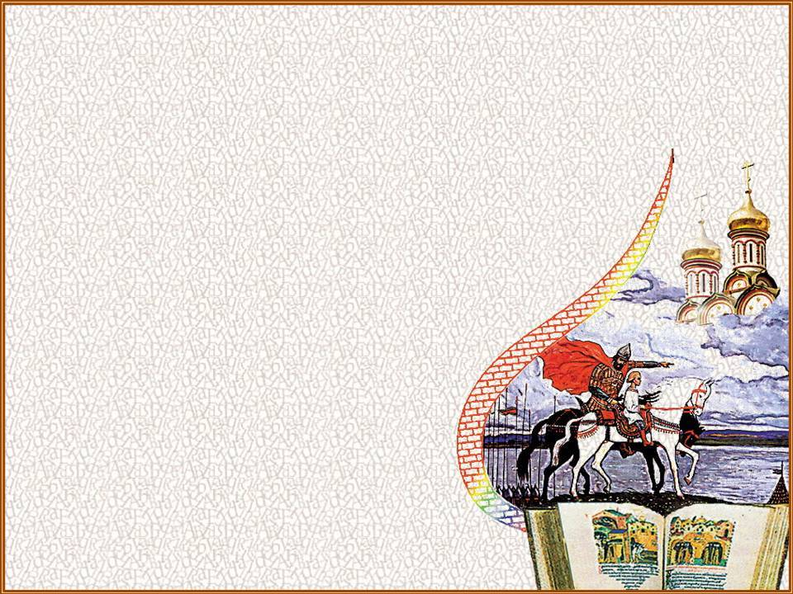
КАЛЕЙДОСКОП ИСТОРИИ
(интеллектуальный турнир знатоков истории)

Slide 2
ПРОГРАММА ТУРНИРА
(конкурсы)
1. «Разминка»;
2. «Общее дело»;
3. «Личный вклад»;
4. «Числовой»;
5. «Народная мудрость».

Slide 3
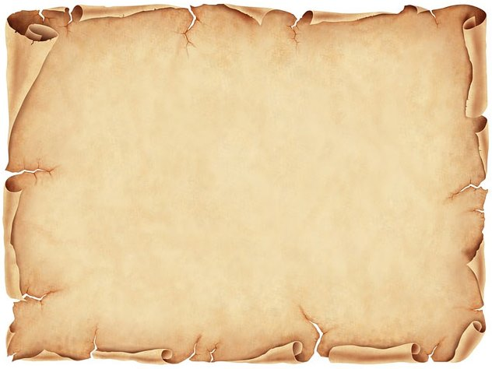
Конкурс «Разминка»
1. Назовите третий (последний) период каменного века.
2. В каком городе призванный славянами Рюрик начал своё княжение?
3. Как называют народное собрание у славян, решавшее важнейшие вопросы?
4. Как называется форма правления, при которой власть передаётся по наследству?
5. Какое название столица Византии – Константинополь – имел у восточных славян?

Slide 4
Конкурс «Разминка»
6. Сколько лет по подсчётам летописца правил на Руси князь Олег?
7. Как называется лодка с парусами в Древней Руси?
8. Назовите имя князя – Крестителя Руси.
9. Какой город называют «матерью городов русских»?
10. Назовите родовой знак династии Рюриковичей, который изображали на монетах.

Slide 5

Конкурс «Общее дело»
1. Укажите имя летописца, автора «Повести временных лет»:
А) Прокопий;
Б) Нестор;
В) Юстиниан;
Г) Трувор.

Slide 6
Конкурс «Общее дело»
2. Укажите имя бога грома и молнии у восточных славян:
А) Стрибог;
Б) Ярило;
В) Велес;
Г) Перун.

Slide 7
Конкурс «Общее дело»
3. Натуральный или денежный побор с покорённых племён и народов называется:
А) дань;
Б) взятка;
В) подать;
Г) налог.

Slide 8
Конкурс «Общее дело»
4. Кто из Киевских князей первым принял христианство?
А) Дир и Аскольд;
Б) Ольга;
В) Святослав;
Г) Владимир.

Slide 9
Конкурс «Общее дело»
5. Князь Ярослав Мудрый стал великим киевским князем:
А) в 1015 г.;
Б) в 1019 г.;
В) в 1036 г.;
Г) в 1054 г.

Slide 10
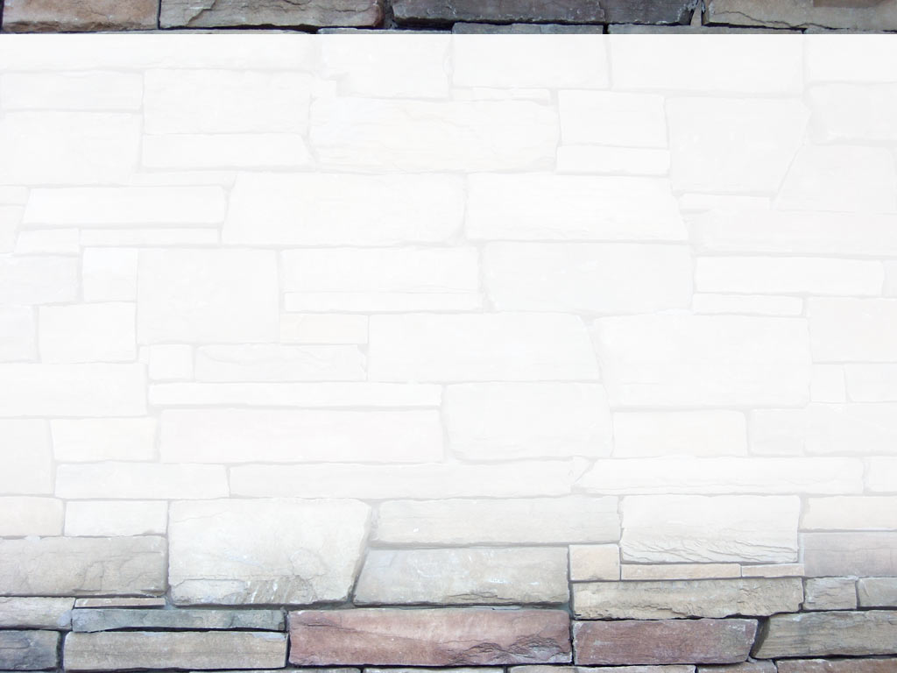
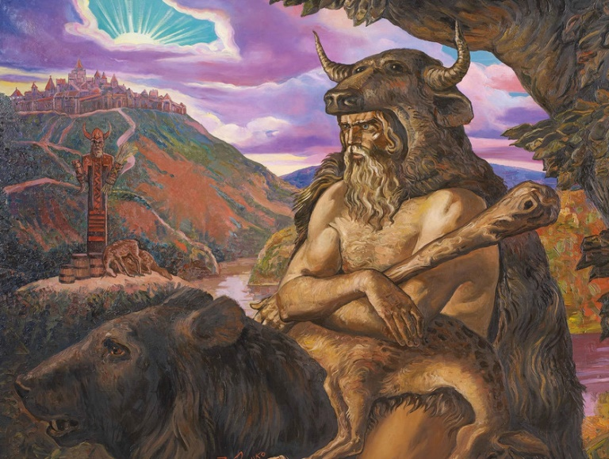
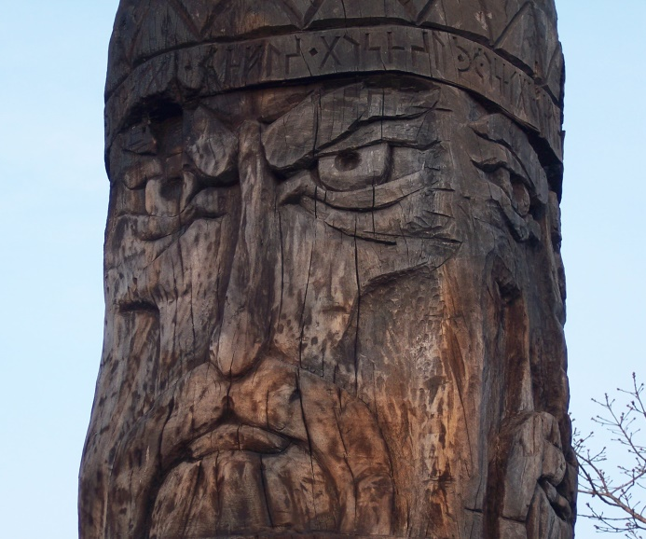
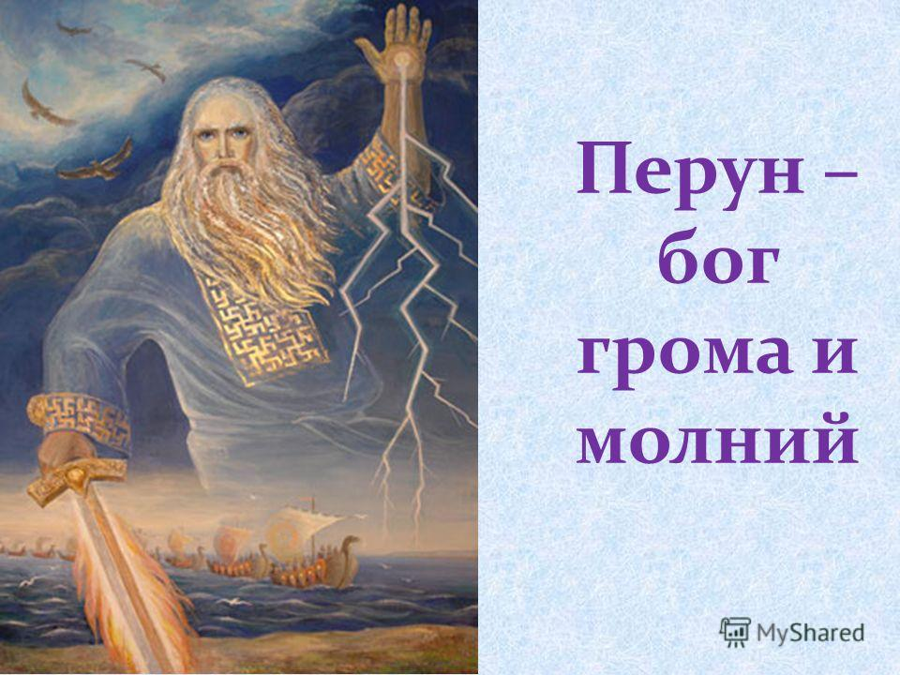
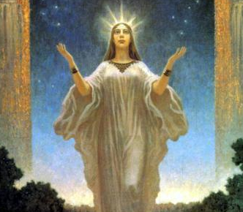
Конкурс «Личный вклад»
А)
Б)
В)
Г)

Slide 11
Конкурс «Личный вклад»
В)

Slide 12
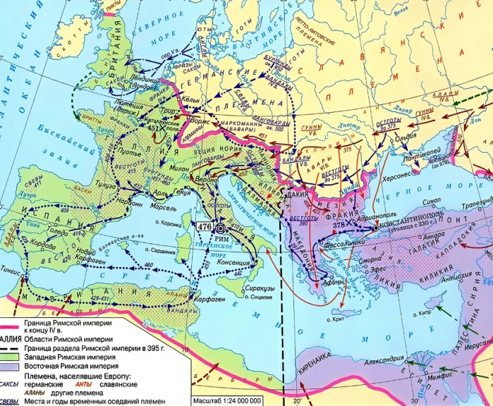
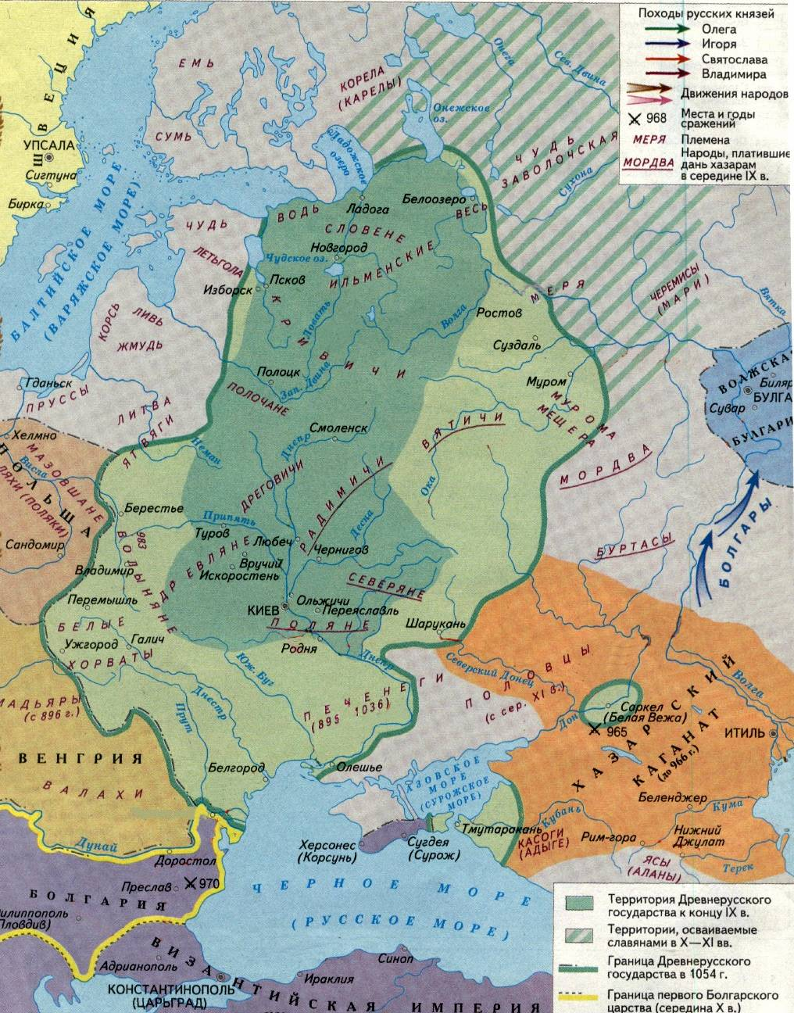
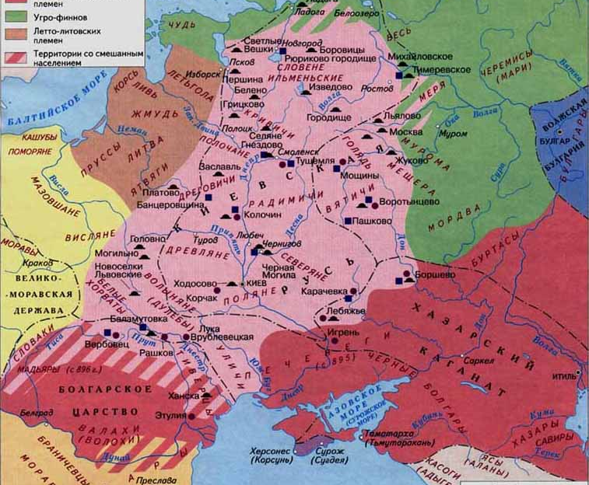
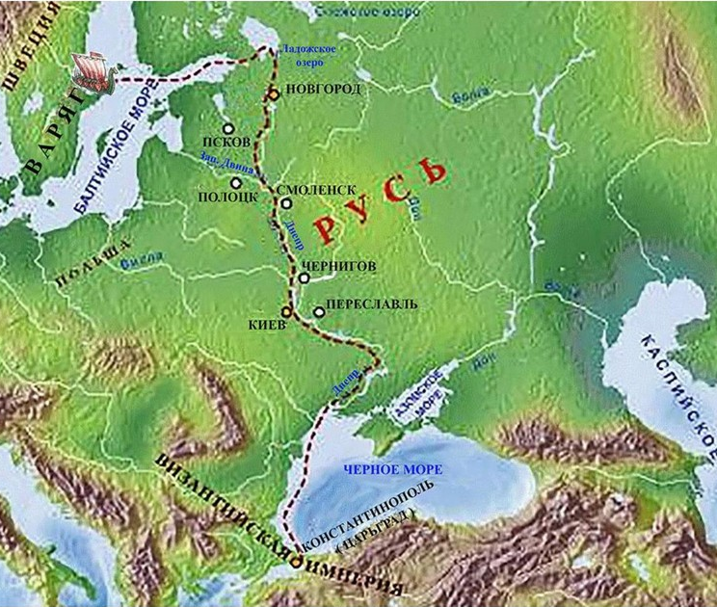
Конкурс «Личный вклад»
А)
Б)
В)
Г)

Slide 13
Конкурс «Личный вклад»
Г)

Slide 14
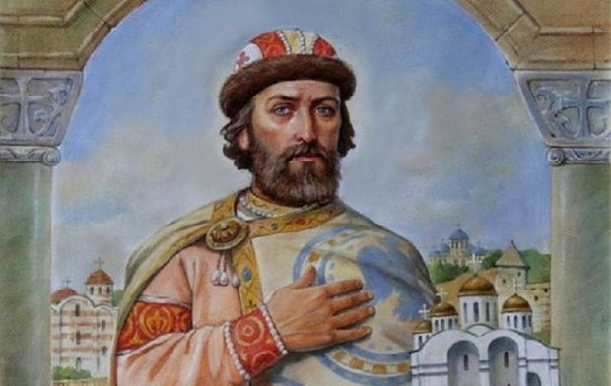
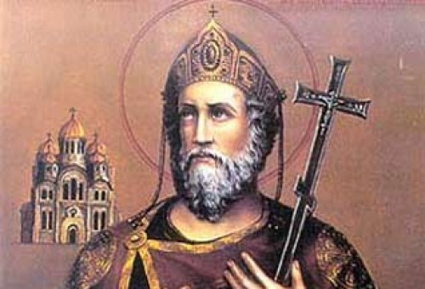
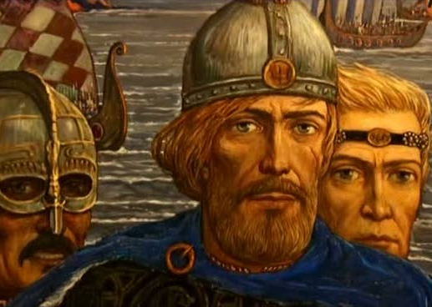
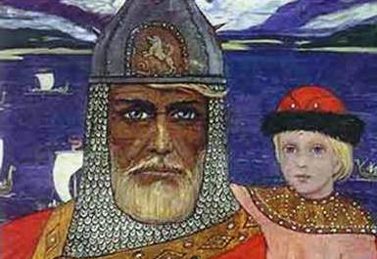
Конкурс «Личный вклад»
А)
Б)
В)
Г)

Slide 15
Конкурс «Личный вклад»
В)

Slide 16
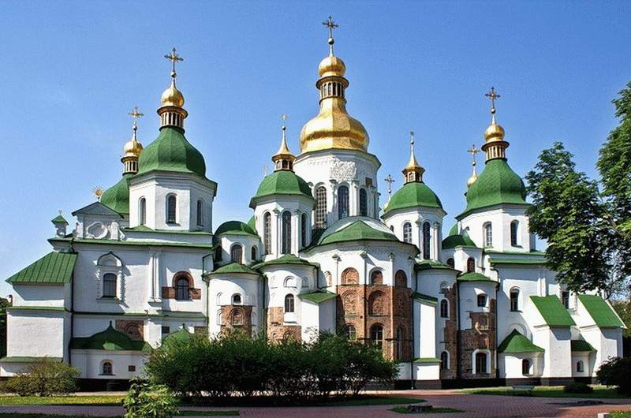
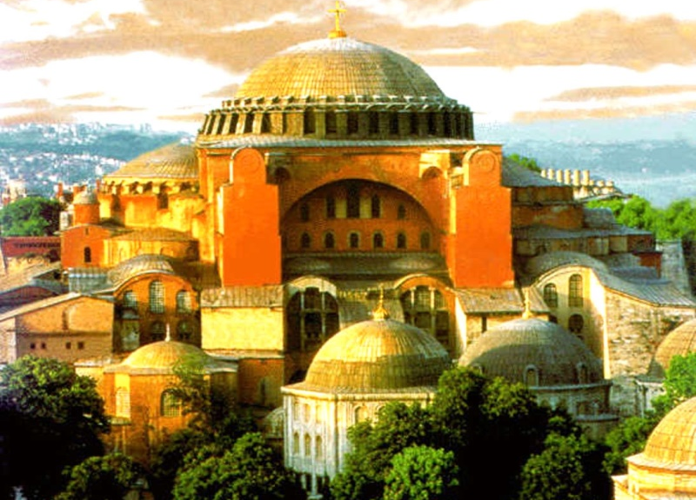
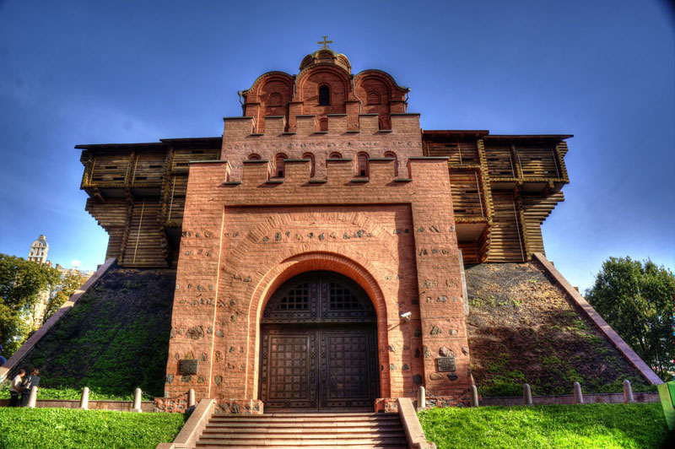
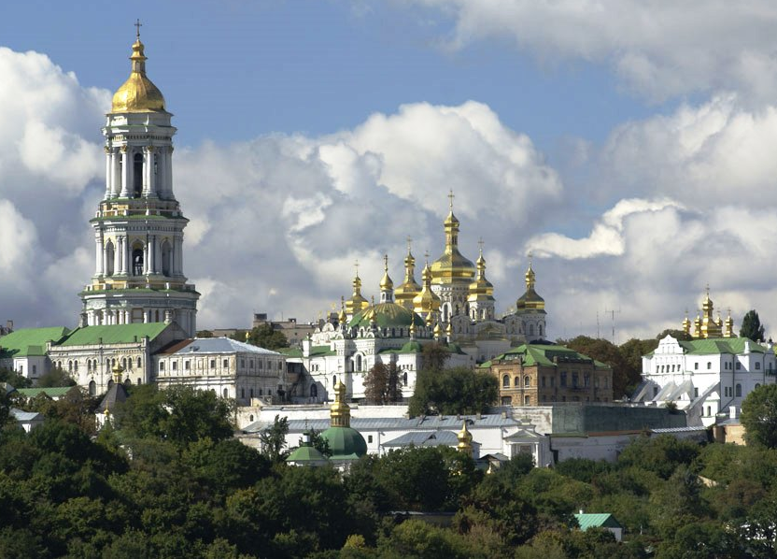
Конкурс «Личный вклад»
А)
Б)
В)
Г)

Slide 17
Конкурс «Личный вклад»
В)

Slide 18
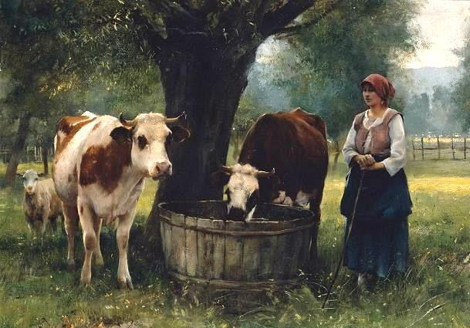
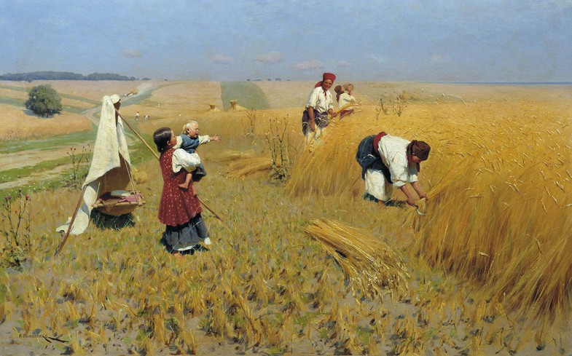
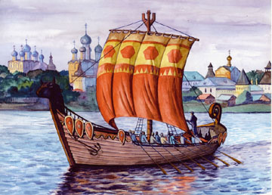
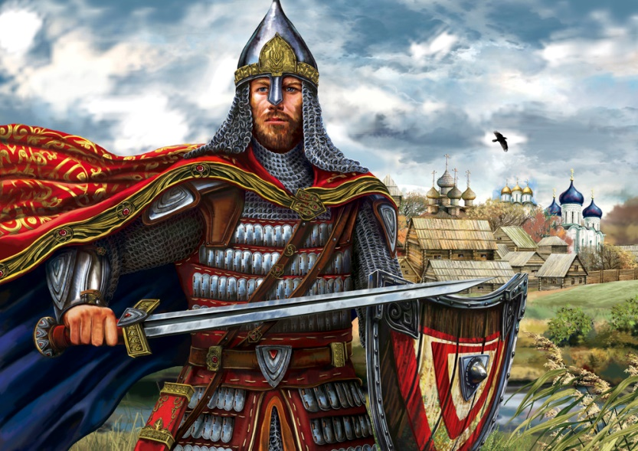
Конкурс «Личный вклад»
А)
Б)
В)
Г)

Slide 19
Конкурс «Личный вклад»
В)

Slide 20

Конкурс «Числовой»
1016
882
988
1051
945
33

Slide 21
Конкурс «Числовой»
33 года – правил князь Олег
882 год – условная дата образования Древнерусского государства
945 год – год смерти князя Игоря
988 год – Крещение Руси
1016 год – издание сборника «Русская правда»
1051 год – возведение Киево-Печерской Лавры

Slide 22

Конкурс «Народная мудрость»
Плох тот народ, который…
История – это фонарь в будущее, который…
История – самый лучший учитель, у которого…
История – не учительница, она надзирательница, она никогда ничему не учит, но всегда наказывает за…
не помнит, не ценит и не любит своей истории.
светит нам из прошлого.
самые плохие ученики.
незнание уроков.

Slide 23
Историю следует помнить не потому, что она ушла, а потому, что, уходя, она не смогла избавить нас от последствий.

Slide 24
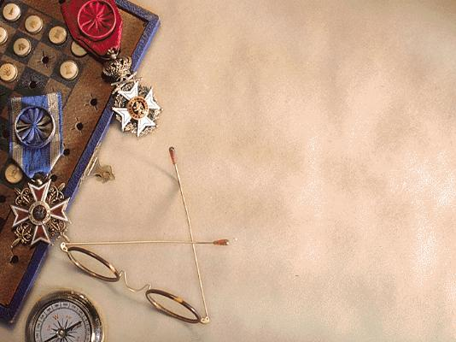
Спасибо за участие!

